Slide 1
Cambridge University press ebook
이용자 가이드
인권도서관

Slide 2
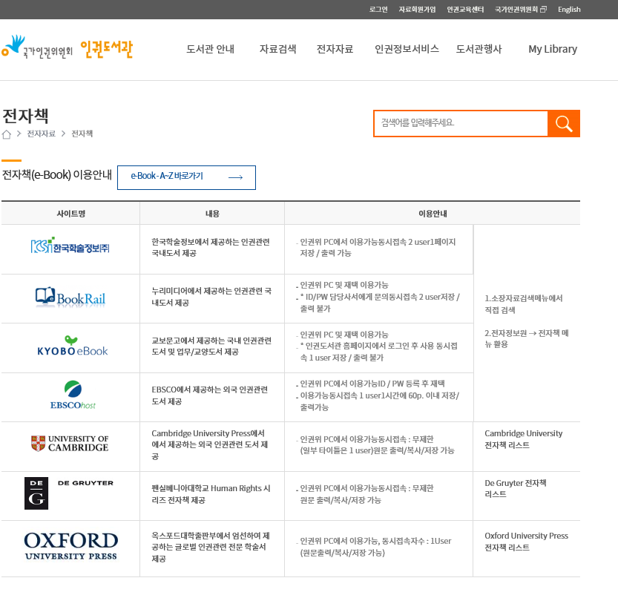
인권도서관/ 전자자료/ 전자책

Slide 3




CUP 제품소개
출판사 소개 (Cambridge University Press)
- Cambridge University Press는 400년이 넘는 역사를 자랑하며 세계적으로 단행본으로 유명한 출판사이며 각 대학 및
연구기관에서도 많은 책들을 보유하고 있습니다.
★ 국가인권위원회 인권도서관 보유 eBook 타이틀 – 인권 관련 타이틀 총 270종
전 주제 분야의 단행본을 eBook으로 제공하고 있으며 매달 신간이 추가됨
노벨상 수상자 작품 - 50명이 넘는 각 분야(물리, 화학, 의학, 문학, 경제, 평화) 노벨상 수상자의 저서가
Cambridge University Press를 통해 출판됨. 그 중 대부분의 책들은 Cambridge Books Online을 통해 이용 가능함
단 한번 구매로 영구적 접속 가능 / MARC records 제공 / 이용통계 제공
* 2017 Runciman Book Award 수상 (2017.06)
- 2 Cambridge Books
* CHOICE List of Outstanding Academic Titles (2017.01)
- 26 Cambridge Books

Slide 4
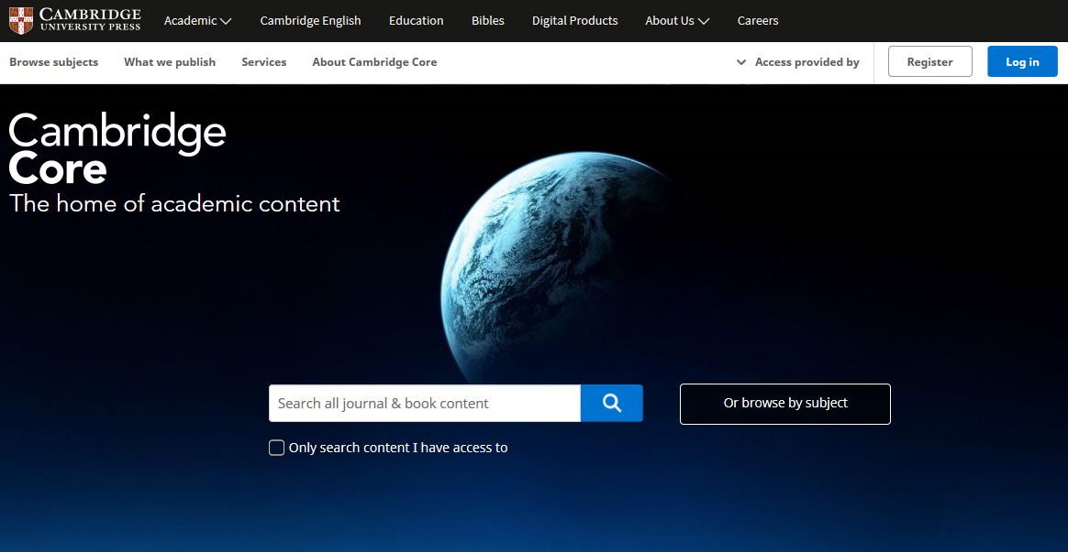
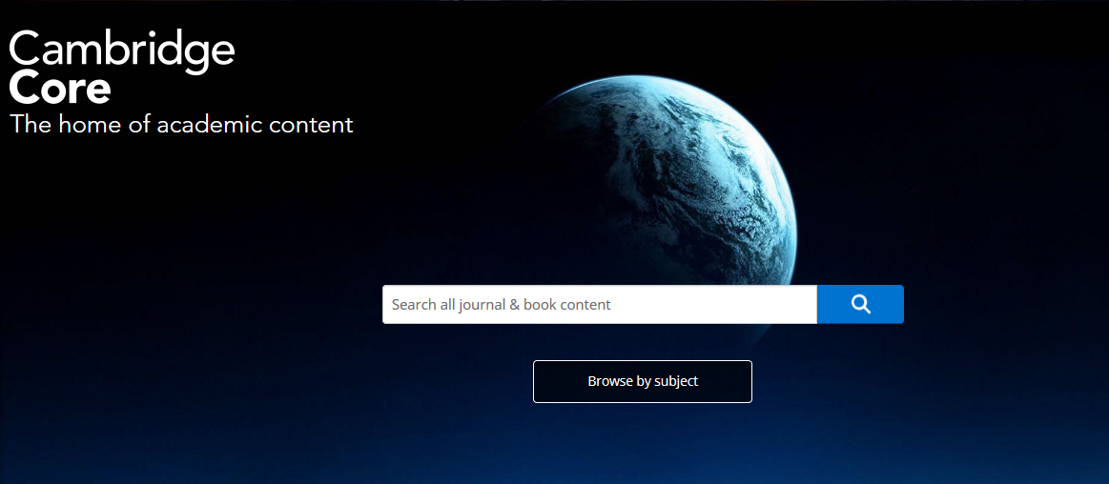
CUP 메인화면
1
메뉴창: 주제별 보기, 출판사 정보 등
검색창: 키워드 검색 제공
* 주제분야별 브라우징 기능
2

Slide 5
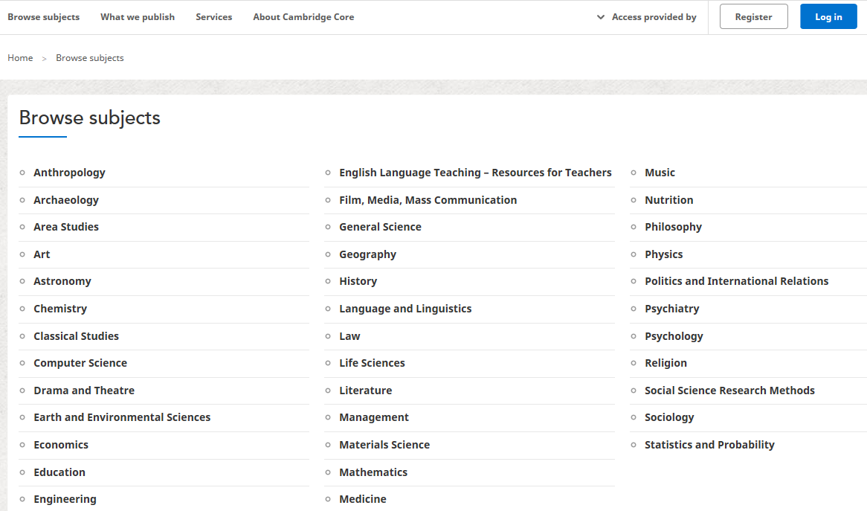
CUP 이용화면
1
주제별 보기: 39가지 다양한 주제로 탐색

Slide 6
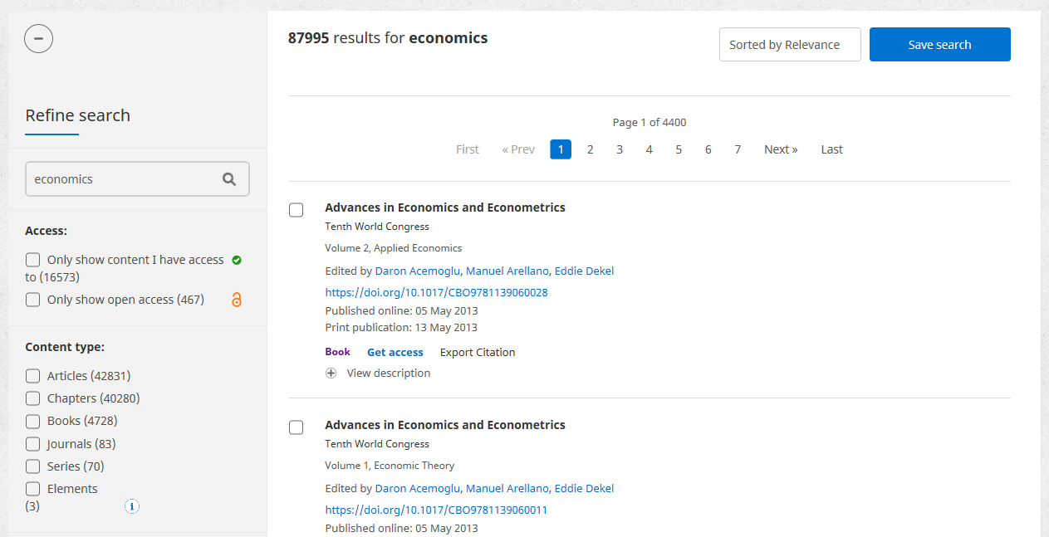

CUP 검색결과 화면
1
2
3
4
검색결과: 검색 키워드에 대한 결과값
정렬 기준 설정: 타이틀 순, 출판일 순
패싯 기능: 결과 내 재검색, 검색 설정,
자료 유형별 설정 등
4) 검색 자료 리스트

Slide 7
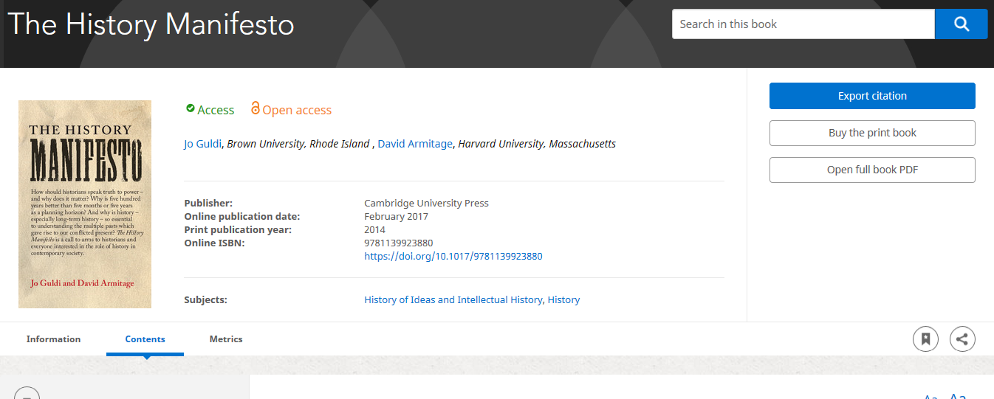
CUP 타이틀 상세보기1
1
3
2
타이틀 내 검색창
타이틀 상세 정보 안내
인용하기, 추천하기, 프린트책 구입하기
북마크 기능, 공유하기
4

Slide 8
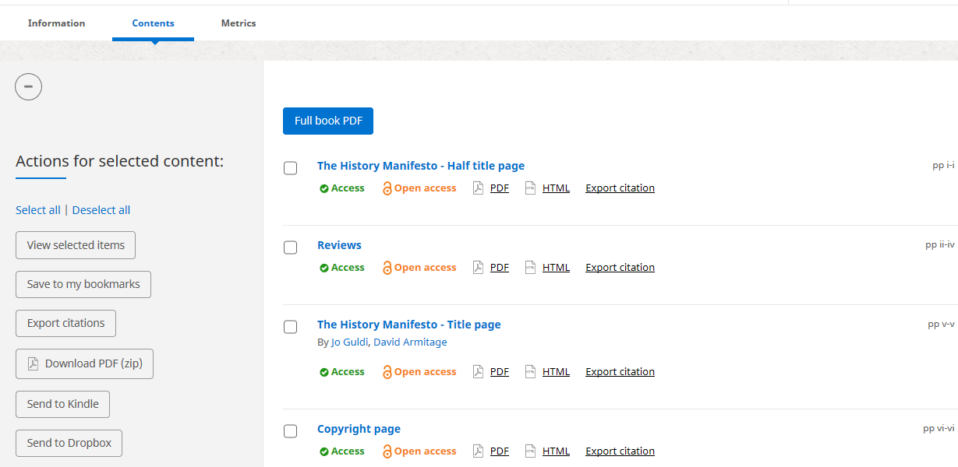
CUP 타이틀 상세보기2
1
타이틀 정보, 컨텐츠 정보, 분석 지표 제공
부가기능: 선택된 챕터 열람하기, 북마크 저장, 서지 반출, PDF 다운로드, 공유하기
컨텐츠 리스트: PDF 및 HTML 열람, 서지 반출
2
3

Slide 9
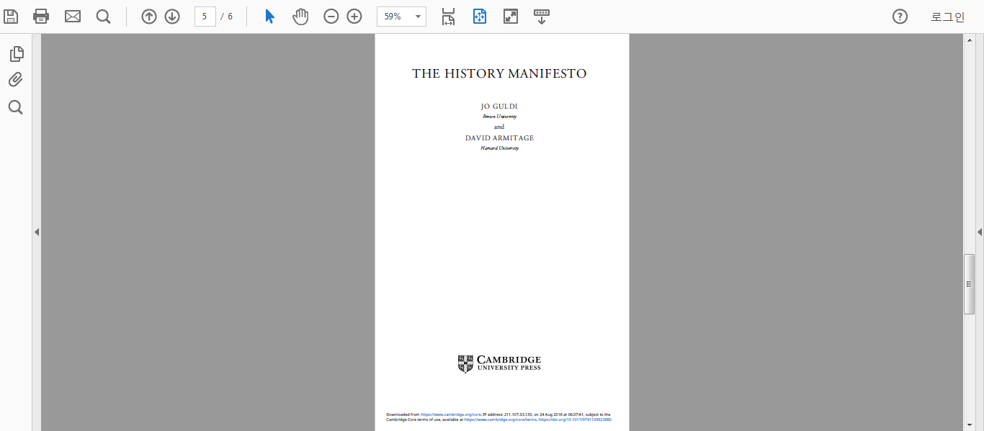

CUP 타이틀 상세보기3
1
2
3
4
PDF 다운로드, 인쇄, 이메일, 검색
페이지 이동, 확대 등
페이지 뷰, 책갈피 등
원문 내용

